Slide 1
комунальний заклад “Маріупольська загальноосвітня школа І-ІІІ ступенів Маріупольської міської ради Донецької області”
Тема проекту:
«ПРАВОСЛАВНІ ХРАМИ ЯК ДУХОВНІ СВЯТИНІ МАРІУПОЛЯ».
Виконала роботу: учениця 11-А класу
Зуєва Катерина Андріївна
Науковий керівник:
Рубленко Владислав Миколайович

Slide 2
Метою є дослідити вплив православних храмів Маріуполя на духовне життя населення.
Для реалізації поставленої мети слід реалізувати поставлені наступні дослідницькі завдання:
- вивчити діяльність православних храмів Маріуполя;
- з’ясувати роль православ’я у духовному житті міста Маріуполя та його жителів;
- дослідити вплив православних храмів Маріуполя на духовне життя населення.

Slide 3
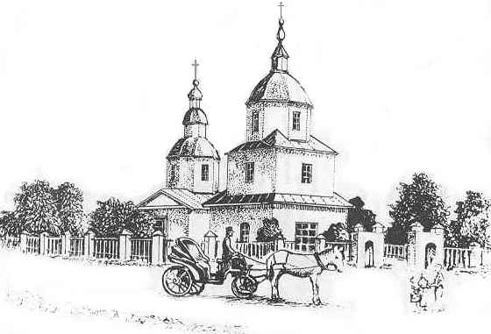
ЦЕРКВА РІЗДВА БОГОРОДИЦІ

Slide 4
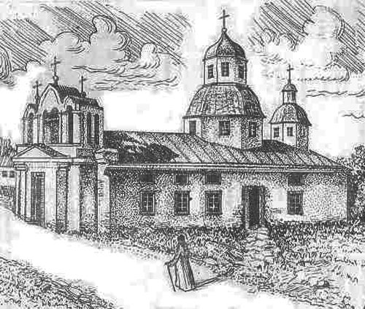
КАТЕРИНИНСЬКА (ГРЕЦЬКА) ЦЕРКВА

Slide 5
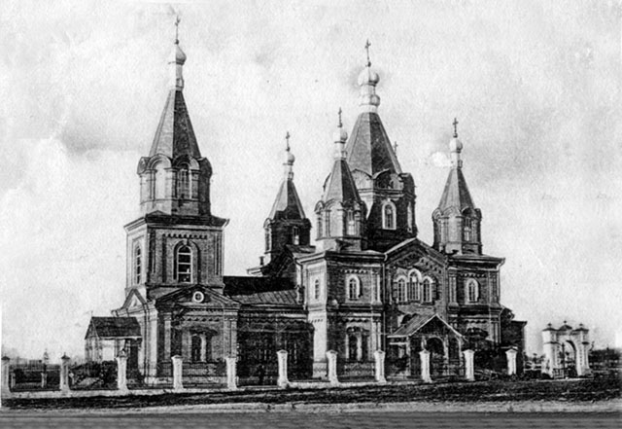
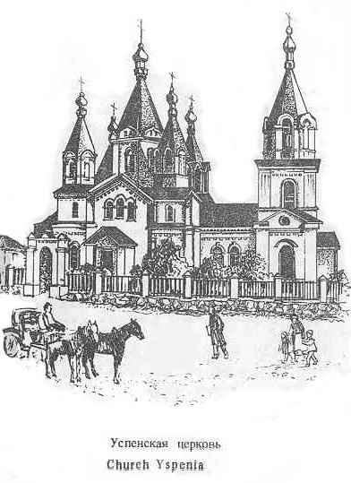
УСПЕНСЬКА ЦЕРКВА

Slide 6
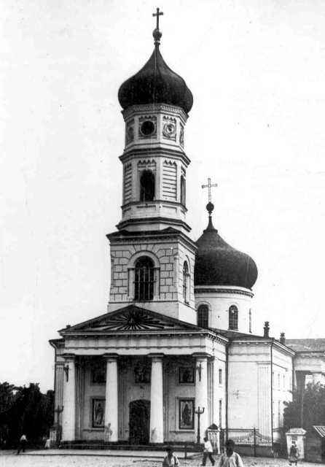
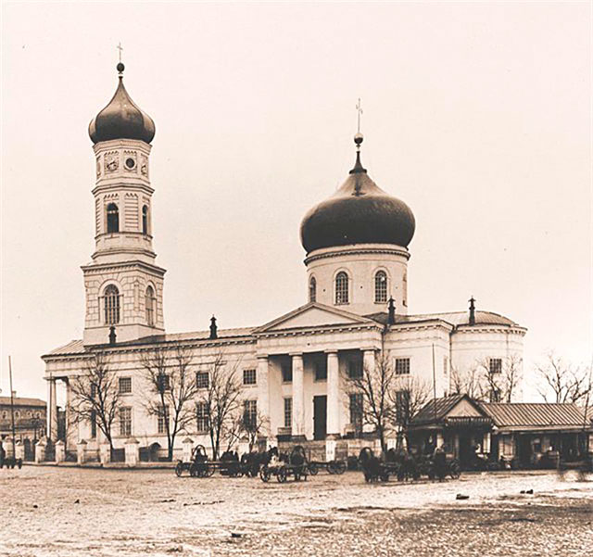
ХАРЛАМПІЇВСЬКА ЦЕРКВА

Slide 7
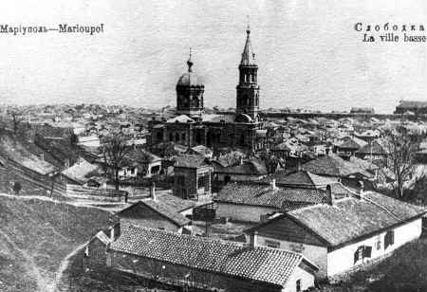
ОЛЕНО-КОСТЯНТИНІВСЬКА ЦЕРКВА (ЦЕРКВА НА СЛОБІДЦІ)

Slide 8
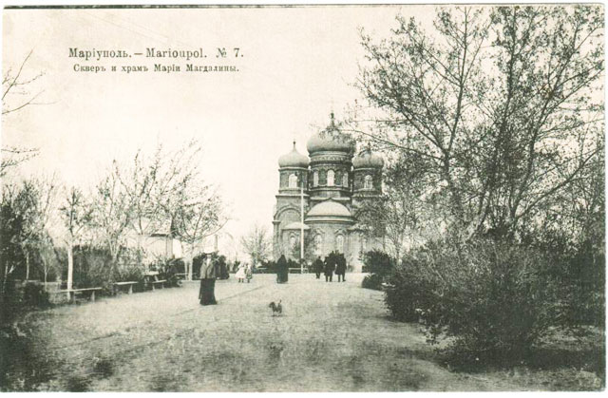
МАРІЇ-МАГДАЛИНІВСЬКА ЦЕРКВА

Slide 9
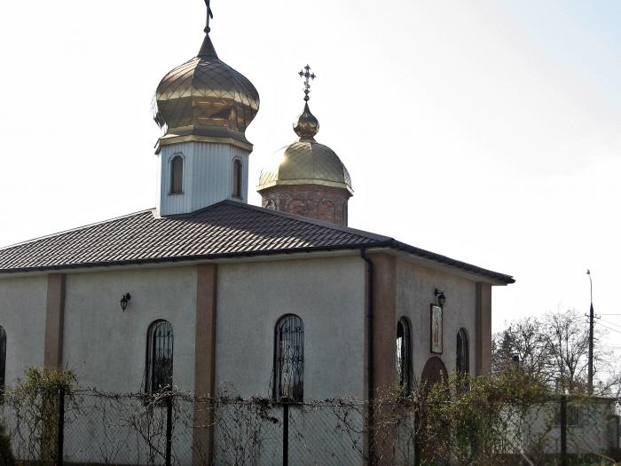
ХРАМ СВЯТОЇ КНЯГИНІ ОЛЬГИ

Slide 10
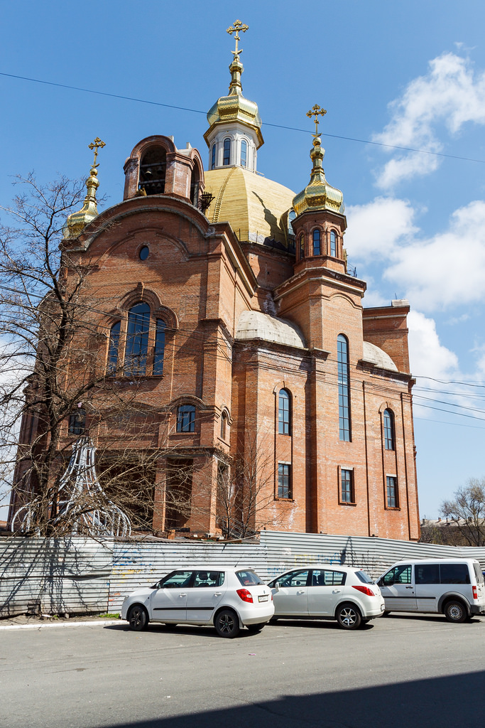
ХРАМ ПОКРОВИ ПРЕСВЯТОЇ БОГОРОДИЦІ

Slide 11
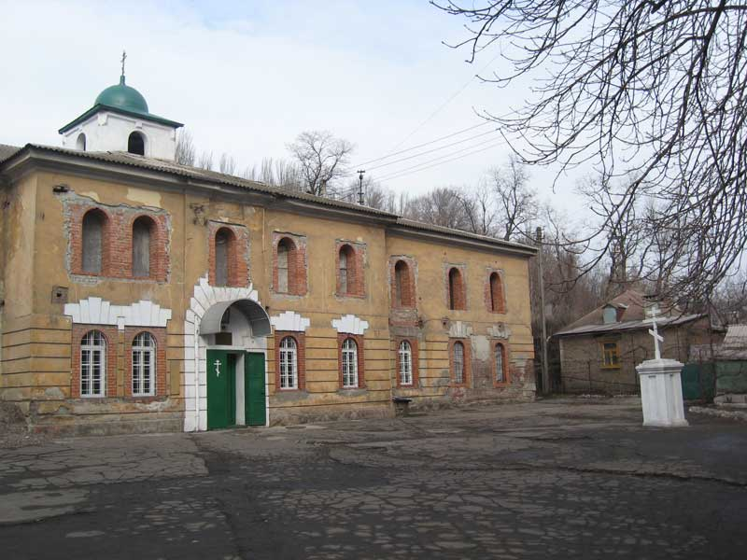
ХРАМ СВЯТОГО ПЕТРА МОГИЛИ

Slide 12
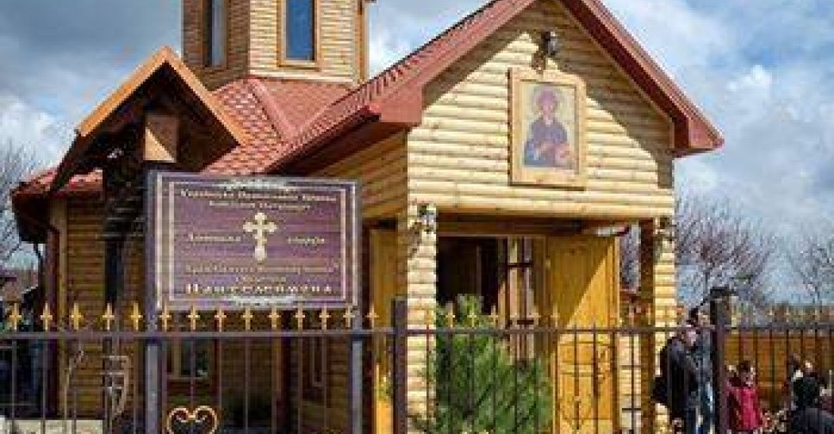
ЦЕРКВА СВЯТОГО ПАНТЕЛЕЙМОНА ЦІЛИТЕЛЯ

Slide 13
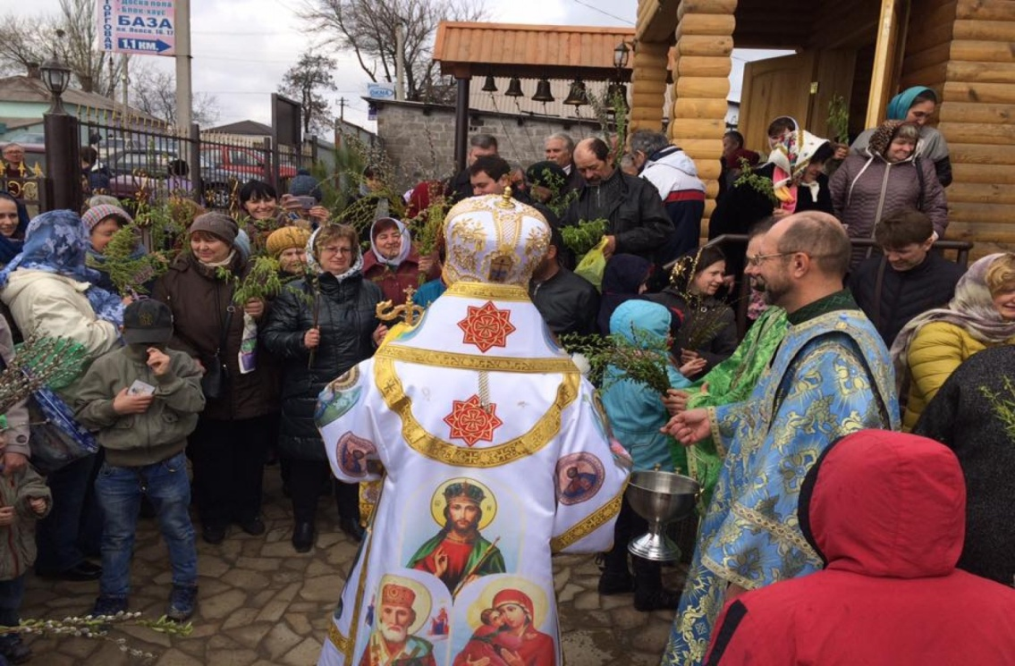
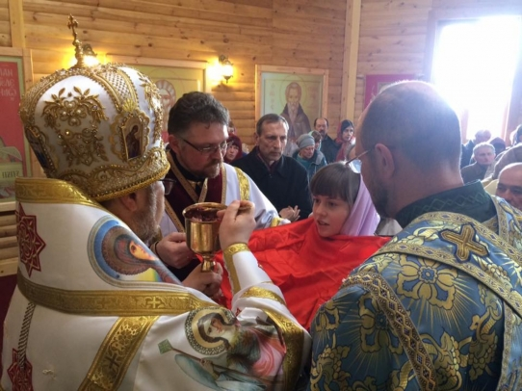
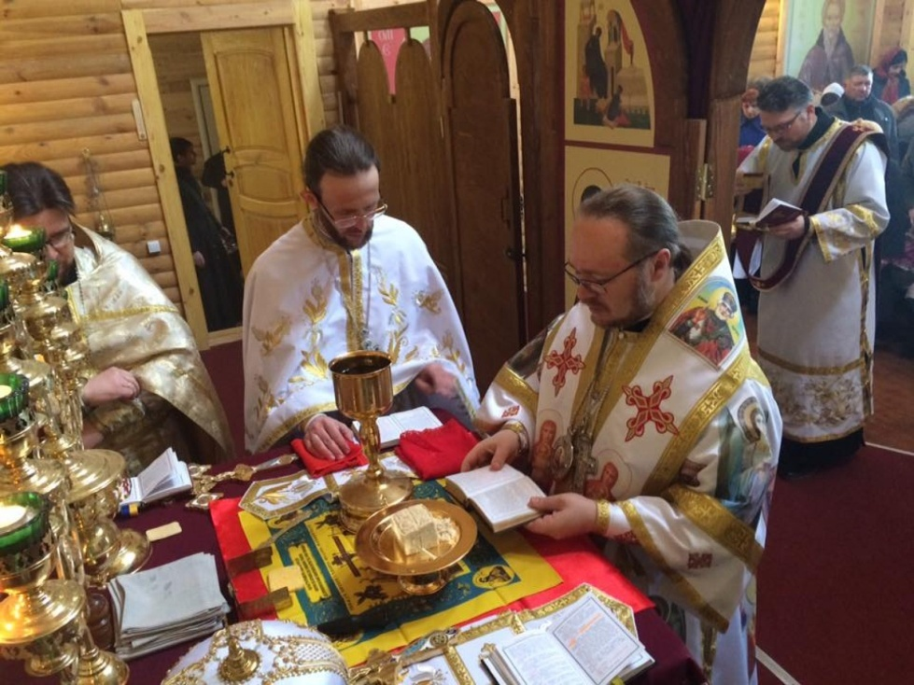
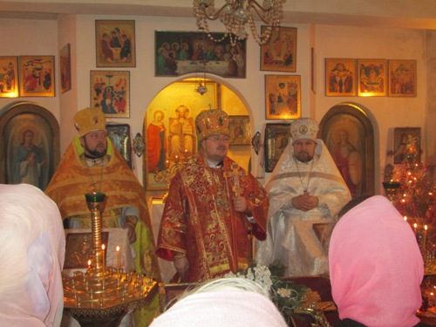
БОГОСЛУЖІННЯ В ЦЕРКВІ СВЯТОГО ПАНТЕЛЕЙМОНА ЦІЛИТЕЛЯ УПЦ КП

